Slide 1

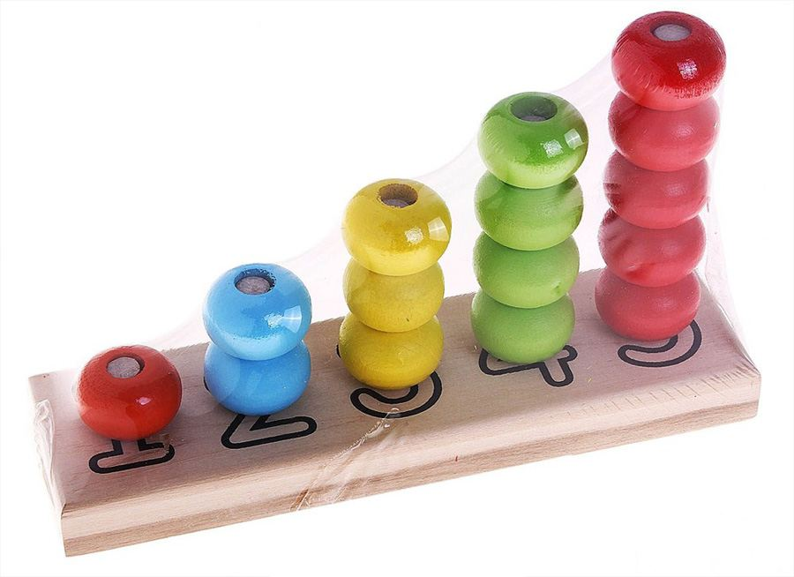
МЕТОДЫ СОРТИРОВКИ
ОП5 Основы алгоритмизации и программирования

Slide 2

ВВЕДЕНИЕ
Если слово, которое вы хотите найти, начинается с буквы «а», ищите его в начале данной таблицы, а если с буквы «ф» — ищите ближе к концу. Таким же образом, если слово начинается с буквосочетания «ва», вы найдете его в начале раздела слов на букву «в», а если с буквосочетания «ву» — ищите ближе к концу раздела. И далее следуйте тому же правилу.
Роберт Каудри, «Алфавитная таблица», 1604 год
«Алгоритмы для жизни. Простые способы принимать верные решения» - Брайан Кристиан и Том Гриффитс

Slide 3


ВВЕДЕНИЕ
Сортировка - неотъемлемая часть работы практически с любым видом информации:
определение наибольшей или наименьшей величины, определение общего или частного,
суммирование,
индексирование,
выявление дублирующей информации,
поиск и т.д.
Все алгоритмы начинаются с процесса сортировки.

Slide 4
ОПРЕДЕЛЕНИЯ
Сортировка – это расположение элементов множества данных в определенной последовательности: в порядке возрастания или убывания ключей – признаков сортировки.
Ключом может быть элемент записи, по которому производится сортировка или любое сочетание поисковых признаков, представленное логическим выражением.
Сортировка нужна для того, чтобы:
обеспечить более эффективную обработку в больших наборах данных (например, поиск);
представить человеку массивы данных в форме, удобной для анализа;
построить гистограммы распределения данных.

Slide 5
ОПРЕДЕЛЕНИЯ
Любой алгоритм сортировки можно разбить на 3 части:
сравнение, определяющее упорядоченность пары элементов;
перестановку, меняющую местами пару элементов;
собственно сортирующий алгоритм, который осуществляет сравнение и перестановку элементов до тех пор, пока все элементы множества не будут упорядочены.
Критерии оценки различных методов сортировки:
количество сравнений и пересылок записей;
время сортировки заданного объема данных;
требуемый объем ОП для сортировки;
сложность алгоритмов и программ сортировки.

Slide 6
КЛАССИФИКАЦИЯ
Внутренняя сортировка – это алгоритм сортировки, который в процессе упорядочивания данных использует только оперативную память компьютера.
Внешняя сортировка – это алгоритм сортировки, который при проведении упорядочивания данных использует внешнюю память. Внешняя сортировка разработана для обработки больших списков данных, которые не помещаются в оперативную память.
Внутренняя сортировка является базовой для любого алгоритма внешней сортировки – отдельные части массива данных сортируются в оперативной памяти и с помощью специального алгоритма сцепляются в один массив, упорядоченный по ключу.
Внутренняя сортировка значительно эффективней внешней, так как на обращение к оперативной памяти затрачивается намного меньше времени, чем к носителям.

Slide 7
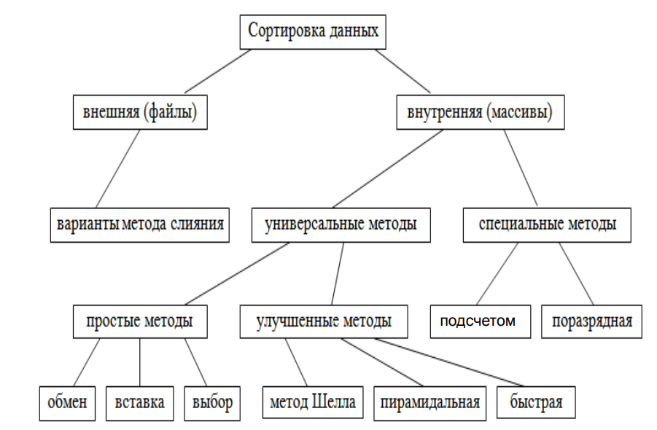

Slide 8
МЕТОДЫ ВНУТРЕННЕЙ СОРТИРОВКИ
сортировка вставкой (включением);
сортировка выбором (выделением);
сортировка обменом (“пузырьковая сортировка”);
сортировка распределением;
сортировка подсчетом;
сортировка слиянием.

Slide 9

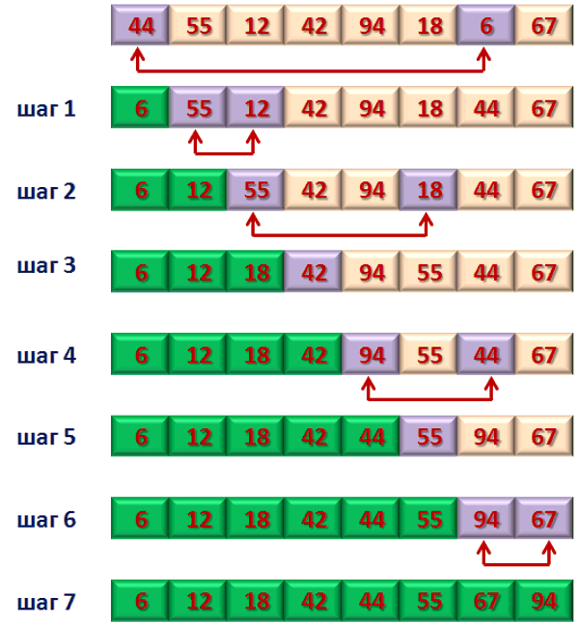
Сортировка выбором
Принцип:
Находим (выбираем) в массиве элемент с минимальным значением на интервале от 1-го до n-го (последнего) элемента и меняем его местами с первым элементом.
На втором шаге находим элемент с минимальным значением на интервале от 2-го до n-го элемента и меняем его местами со вторым элементом.
И так далее для всех элементов до (n-1)-го.

Slide 10
Сортировка выбором
int indx; //переменная для хранения индекса минимального элемента массива
for (int i = 0; i < intArray.Length; i++) //проходим по массиву с начала и до конца
{
indx = i; //считаем, что минимальный элемент имеет текущий индекс
for (int j = i; j < intArray.Length; j++) //ищем минимальный элемент
{
if (intArray[j] < intArray[indx])
{
indx = j; //нашли в массиве число меньше, чем intArray[indx]
}
}
if (intArray[indx] == intArray[i]) //если минимальный элемент равен текущему значению - ничего не меняем
continue;
//меняем местами минимальный элемент и первый в неотсортированной части
int temp = intArray[i]; //временная переменная
intArray[i] = intArray[indx];
intArray[indx] = temp;
}

Slide 11
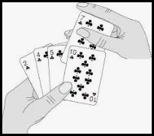
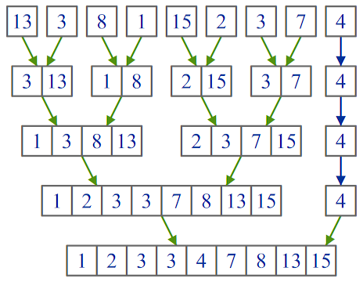
Сортировка вставкой(включением)
Принцип:
в начале работы упорядоченная часть пуста;
добавляем в отсортированную область первый элемент массива из неупорядоченных данных;
переходим к следующему элементу в неотсортированных данных, и находим ему правильную позицию в отсортированной части массива, тем самым мы расширяем область упорядоченных данных;
повторяем предыдущий шаг для всех оставшихся элементов.

Slide 12
Сортировка вставкой(включением)
int cur; // текущий элемент массива
int j; // текущий индекс
for (int i = 1; i < array.Length; i++)
{
cur = array[i];
j = i;
while ((j > 0) && (cur < array[j - 1]))
{
array[j] = array[j - 1];
j--;
}
array[j] = cur;
}

Slide 13
Сортировки обменом
Обменные сортировки предусматривают систематический обмен местами между элементами пар значений, в которых нарушена упорядоченность, до тех пор, пока таких элементов не останется.
Основной принцип если два элемента расположены неупорядоченно, то они меняются местами.
К обменным сортировкам относятся:
метод пузырькового всплытия;
быстрая сортировка (обменная сортировка с разделением);
обменная сортировка со слиянием;
поразрядная обменная сортировка.

Slide 14

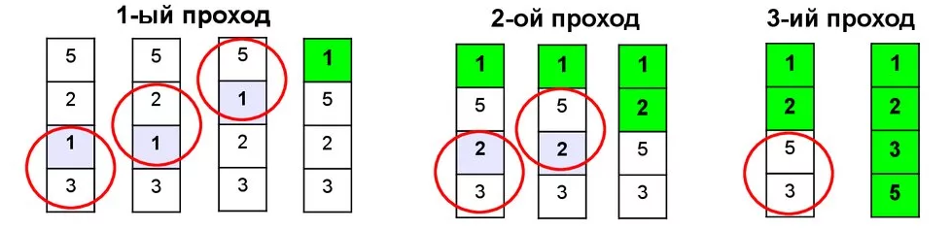
Сортировка обменом («пузырек»)
Принцип:
Слева направо поочередно сравниваются два соседних элемента, и если их взаиморасположение не соответствует заданному условию упорядоченности, то они меняются местами.
Далее берутся два следующих соседних элемента и так далее до конца массива.

Slide 15
Сортировка обменом («пузырёк»)
int temp;
for (int i = 0; i < mas.Length; i++)
{
for (int j = i + 1; j < mas.Length; j++)
{
if (mas[i] > mas[j])
{
temp = mas[i];
mas[i] = mas[j];
mas[j] = temp;
}
}
}
Визуализация сортировок

Slide 16
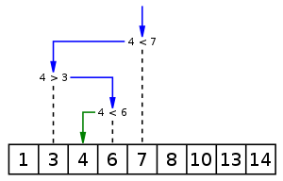
Двоичный поиск
Алгоритм двоичного поиска допустимо использовать для нахождения заданного элемента массива, упорядоченного по неубыванию.
Принцип двоичного поиска:
Исходный массив делится пополам и для сравнения выбирается средний элемент.
Если он совпадает с искомым, то поиск заканчивается.
Если же средний элемент меньше искомого, то все элементы левее его также будут меньше искомого. Следовательно, поиск осуществляется в правой части массива.
Аналогично, если средний элемент больше искомого, то отбрасывается правая часть, а левая остается.
И так далее, пока или элемент будет найден, или длина зоны поиска станет равной нулю.

Slide 17
Двоичный поиск
b=Convert.ToInt32(Console.ReadLine ()); // критерий поиска
int L = 0; // левая граница
int R = n - 1; // правая граница (n – размерность массива)
int k = (R + L) / 2; //середина
int F =0; //флаг – результат поиска
While (L<=R)
{
k = (R + L) / 2;
if (a[k] == b)
{
Console.WriteLine (“Элемент найден на позиции - ”+k);
F=1;
Break;
}
else
if (a[k] < b)
L = k+1; // поиск в правой половине
else
R = k-1; // поиск в левой половине
}
if (F==0)
{
Console.WriteLine(“Элемент не найден”);
}

